Slide 1
« Скрябина Валентина Викторовна» Классный руководитель 7класса

Slide 2
« Развитие творческих способностей учащихся»
Если ты не можешь быть широкой дорогой, будь узенькой тропинкой. Если ты не можешь быть солнцем, будь звездой на небе. Только найди свое дело и старайся стать самым лучшим. Дуглас Мэллох

Slide 3
Любой опыт начинается с постижения азов. Профессия учитель складывается из очень близких понятий: учитель – педагог – наставник – классный руководитель. Они не могут существовать раздельно. Разве может педагог учить, не наставляя, не воспитывая? В.А.Сухомлинский писал, что «человек, который встречается с учениками только на уроке – по одну сторону учительского стола, а по другую обучаемые – не знает детской души», а кто не знает детской души и кто не знает ребенка, тот не может быть воспитателем». Я абсолютно с ним согласна. Но как стать настоящим учителем, классным руководителем, как верно вести за собой, как правильно воспитывать?

Slide 4
«Чтобы дать ребенку искорку знаний, воспитателю надо впитать целое море света».
Сухомлинский

Slide 6
Моя работа
Пред судьбой преклоняю колени, Быть учителем - это прекрасно! Все пройдет, не изведает тленья Лишь любовь, над которой не властны Ни года, ни беда, ни обида, Все до времени скрыто, но верьте, У учителя только для вида Разделилось на четверти сердце. Входит в класс не ценитель покоя, Не заученных правил хранитель... Только сердце, пылая любовью, Может выстрадать званье "учитель".

Slide 7
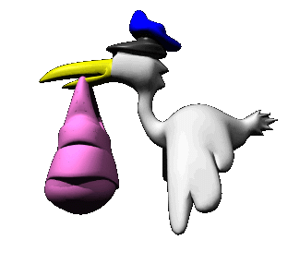
Взяв классное руководство, я приобрела роль второй мамы.
Для детей класса стала опорой и поддержкой во всём.
Мне доверяют сокровенные тайны, которые я берегу. Я хохочу,
как девчонка, вместе с детьми и огорчаюсь, когда плачут они.
Пытаюсь дать мудрый совет, как правильно поступить в той
или иной ситуации. Дети и родители в шутку назвали мой номер
телефона «телефоном спасения». Каждый день я прихожу к своим
ученикам, общаюсь с ними, делюсь своими мыслями и опытом.
олностью вкладывая все свои знания и умения, стараясь оставить
свой след в воспитании подрастающего поколения, я стремлюсь
вместе со своими учениками открывать новое в обыденном, глубокое
в простом, удивительное в скучном. Только так можно найти путь
к раскрытию способностей ребенка: в этом заключается вся соль
учительской профессии. Я убеждена, что у меня будет много таких
мгновений, когда усталость, тревоги, бессонные ночи перекроются
радостью и гордостью за своих воспитанников, и я скажу
себе: «Все-таки моя профессия – лучшая в мире!»

Slide 8
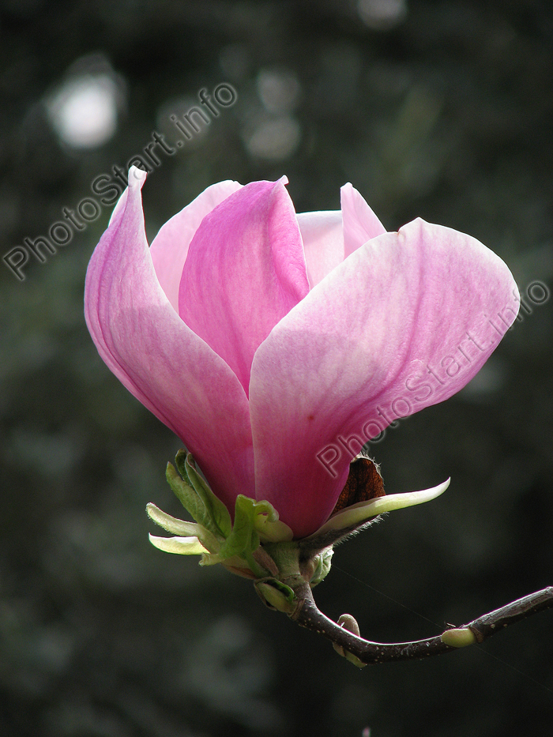
Смотреть, как растёт маленький человек, - всё равно, что наблюдать, как из крошечного бутона распускается цветок. Никто не знает точно, каким он будет, когда расцветёт, - можно только мечтать и надеяться. Но тем больше наша гордость и радость, когда ты видишь, каким замечательным человеком становится ребёнок.

Slide 9
Мой девиз:
«Сотрудничать с детьми
и родителями, а не
руководить ими »

Slide 10
Цель воспитательной работы класса: Создать условия для развития творческой индивидуальности личности младшего школьника.
Продолжать работу по формированию коллектива класса, через активизацию деятельности каждого ребенка
Задачи воспитательной работы класса:
2. Способствовать воспитанию мотивации здорового образа жизни, бережного отношения к природе, чувства ответственности за нее
4. Заложить основы культуры межличностных отношений и совместной деятельности на принципах честности, дружбы, трудолюбия и взаимопомощи.
3. Продолжить развивать способности, формирование эстетических потребностей и вкусов
Человек
Содействие формированию у детей нравственной направленности
Человек и его окружение
Добро, труд, сотрудничество

Slide 11
Изучение воспитанности учащихся (результаты диагностики)
56%
72%
38%
28%
6%
0%
Средний Хороший Высокий
уровень уровень уровень
Высокий
уровень
Средний
уровень
Хороший
уровень
2013-2014 учебный год 2014-2015 учебный год

Slide 12
Мои заповеди:
Видеть мир глазами детей.
Чаще хвалить, восхищаться детьми.
Быть терпеливой, не увлекаться нотациями.
Отвечать на каждый вопрос.
Продолжать учиться.
ЧАЩЕ УЛЫБАТЬСЯ.

Slide 14
Первый ингредиент моего рецепта воспитания – доброта.
«Доброта – вещь удивительная.
Она сближает, как ничто другое,
она тот язык, на котором мы только
и можем понять друг друга»,
писал В. Розов.
Берём доброту и добавляем к ней
любовь.

Slide 15
Второй – это любовь.
За годы работы я прочно усвоила главное
правило поведения: нужно вести себя так, чтобы ученик
был уверен, что учитель его любит.
Эти мысли и сегодня, завтра будут вести меня к порогу
моей школы. И я снова буду сдавать экзамен «на учителя»
перед своими ребятами. И снова, как всегда, со мной будут
моя прямота в словах и поступках,
решительность в действиях, благодаря
которым может состояться
Учитель-Воспитатель, несущий знания
и нравственные ценности детям.

Slide 16
Третьей составляющей воспитания
считаю улыбку.
По авторитетному мнению Дейла Карнеги,
улыбка «создает счастье в доме, служит паролем
для друзей. Она ничего не стоит, но много дает».
Это «лучшее противоядие, созданное природой
от неприятностей». Не у всех получается жить
светло и улыбчиво, но этому
можно учиться.

Slide 17
Третьей составляющей воспитания
считаю улыбку.
По авторитетному мнению Дейла Карнеги,
улыбка «создает счастье в доме, служит паролем
для друзей. Она ничего не стоит, но много дает».
Это «лучшее противоядие, созданное природой
от неприятностей». Не у всех получается жить
светло и улыбчиво, но этому
можно учиться.

Slide 18
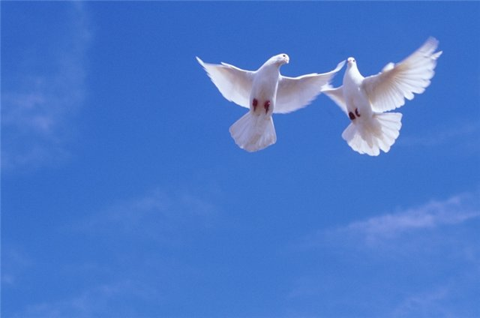
Взаимопонимание рождает
духовную близость,
жажду сопереживания,
стремление сотворчества и сотрудничества
- это и есть, на мой взгляд,
основа воспитания личности, Человека.

Slide 19
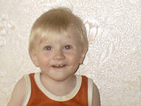
Пятым ингредиентом я назвала – удивление.
Ведь любое познание начинается с удивления.
Путь человека и всей цивилизации похож на путь
цветка, питающегося соками родной земли и
распускающегося навстречу светоносным
лучам солнца. Его движение не надо направлять
и организовывать. Не требуется указывать цветку
размеры его стебля, он сам будет расти таким,
каким ему предназначено быть. Нам остается лишь
предугадать и обеспечить те условия, в которых
в наибольшей степени реализуется природный дар
ученика в учении и воспитании. Научить ученика

Slide 20
Воспитательная система классного руководителя не была бы полной без участия родителей. В классе очень тесный контакт с родителями, взаимопонимание и доверие. Ни один праздник не обходится без участия родителей. Они всегда интересуются жизнью детей в школе, посещают родительские собрания, помогают в художественном оформлении класса к какому-либо мероприятию.
Мы с родителями - партнёры в воспитании ребёнка, а это означает равенство сторон, взаимное уважение, заинтересованность в успешном осуществлении сотрудничества, поддержка и помощь.

Slide 21
Воспитательная система классного руководителя не была бы полной без участия родителей. В классе очень тесный контакт с родителями, взаимопонимание и доверие. Ни один праздник не обходится без участия родителей. Они всегда интересуются жизнью детей в школе, посещают родительские собрания, помогают в художественном оформлении класса к какому-либо мероприятию.
Мы с родителями - партнёры в воспитании ребёнка, а это означает равенство сторон, взаимное уважение, заинтересованность в успешном осуществлении сотрудничества, поддержка и помощь.

Slide 22
«Доклады на родительском собрании»
Как приохотить ребёнка к чтению.
Воспитание у школьников сознательного отношения
к выполнению домашних заданий.
Практические рекомендации родителям
учащихся начальной школы.
Рекомендации родителям.
Как готовить домашнее задание по учебнику.

Slide 23
Результативность работы
Результаты воспитательной деятельности этого учебного года меня радуют. У ребят заметно развиваются лидерские навыки, умения самостоятельно принимать решения, проявляя свои личностные способности, они приобрели такие качества как общительность; терпимость; доброжелательность; принципиальность; увлеченность; настойчивость; способность разрешать конфликты и смягчать разногласия; самостоятельность; активность; самообладание; рефлексию.

Slide 24
Вместе с ребятишками растем,
Учимся, смеемся, злимся, плачем,
Но лишь рядом с ними мы живем,
Рядом с ними ищем мы удачу.

